Slide 1
Дистанционный проект в режиме самоизоляции, посвященный 75-летию Победы в Великой отечественной войне «Спасибо деду за Победу!»
Воспитатели МБДОУ ЦРР-детский сад №16
Коломоец Ольга Николаевна,
Ширинкина Валентина Ивановна
Нытва, 2020г.

Slide 2
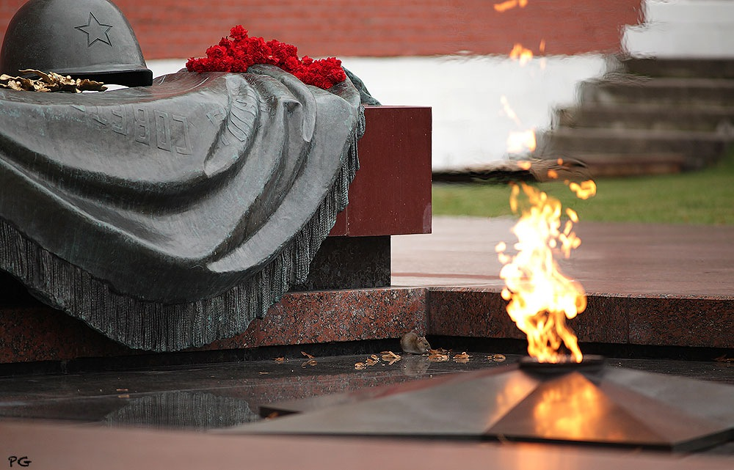
Актуальность
Указом Президента РФ В.В. Путина
2020 год, объявлен годом Памяти.
В мае 2020 года в нашей стране и за ее пределами, отмечается знаменательная дата – 75 лет Победы
в Великой Отечественной войне.
Это одно из важнейших событий в жизни не только нашей страны, но и всего мирового сообщества.

Slide 3
Проблема
Как научить детей помнить защитников родины, гордиться мужеством, героизмом и стойкостью советских солдат, офицеров, тружеников тыла?
Безусловно, детям нужно рассказывать о войне.
Это часть нашей истории, а, значит, часть жизни наших детей, и они должны о ней знать!
Начинать рассказывать о войне нужно не раньше
5-летнего возраста, когда ребенок уже может рассказать о своих чувствах и переживаниях, задать открытые вопросы.

Slide 4
Цель
Сформировать у детей устойчивые представления о знаменательном событии - юбилее Победы, важнейшей дате в истории страны.
Дать понятие, почему этот день так называется, кого поздравляют в этот день. В честь кого слагаются стихи и песни, открывают памятники и монументы. Познакомить с боевыми наградами, военными профессиями.

Slide 5
Задачи
Повышать уровень профессиональной компетентности педагогов в вопросах патриотического воспитания детей среднего возраста, посредством ознакомления с историей страны, подвигом солдат и простых мирных жителей.
Воспитывать у детей уважительное отношение к пожилым людям: ветеранам войны, труженикам тыла, детям войны.
Дать детям начальное представление о том, что народ помнит и чтит память героев ВОв.
Вызвать у детей эмоциональный отклик на: музыкальные произведения, произведения художественной литературы и живописи, посвященные Великой Отечественной войне.
Познакомить с понятиями: Великая Отечественная война, День Победы, армия, ветераны и т.п.
Воспитывать патриотические чувства: гордость и уважение к подвигу советского народа.

Slide 6
Ожидаемые результаты
У детей сформируются знания о важном историческом событии в истории страны.
Появится интерес к теме «Армия»: дети научатся различать рода войск и их назначение;
Узнают о наградах, их внешнем виде, названиях и др. (ордена, медали).
Познакомятся с подвигом земляка-героя (летчика А.В. Оборина).
Вместе с родителями, примут участие в народных акциях «Свеча памяти» и «Бессмертный полк», познакомятся с целью (идеей) таких акций.
Проявят эмоциональный отклик на литературные и музыкальные и художественные произведения посвященные войне, Победе.
Родители проявят понимание важности патриотического воспитания детей.

Slide 7
1 этап – подготовительный
Подбор презентаций, музыкальных, литературных произведений стихов и прозы о войне. Беседа с родителями
«Как знакомить детей с информацией о войне ?»

Slide 8
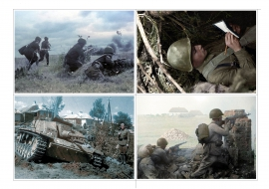
Просмотр презентации о военных профессиях в годы ВОв

Slide 9
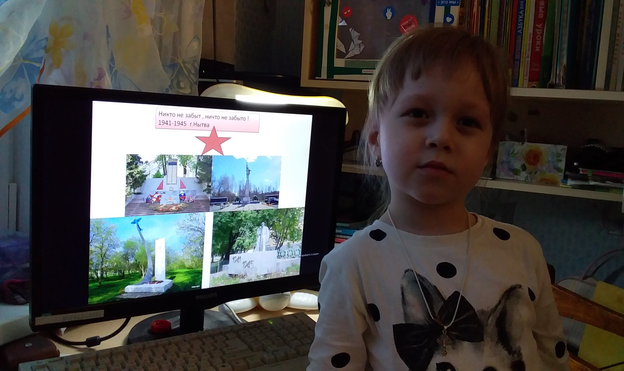
Виртуальная экскурсия к памятникам города

Slide 10
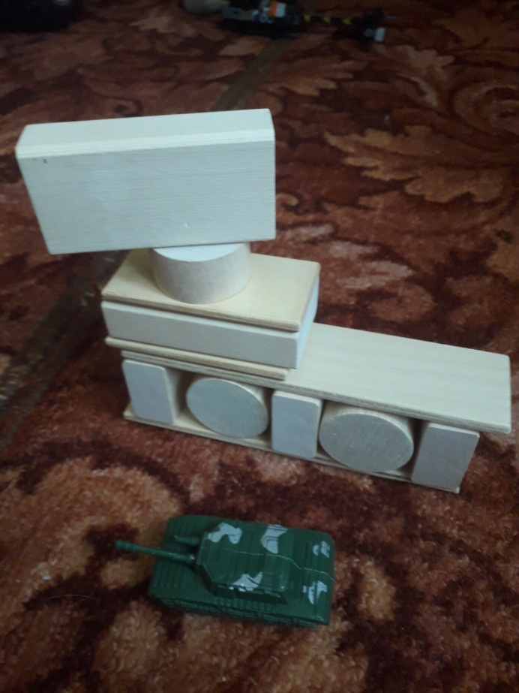
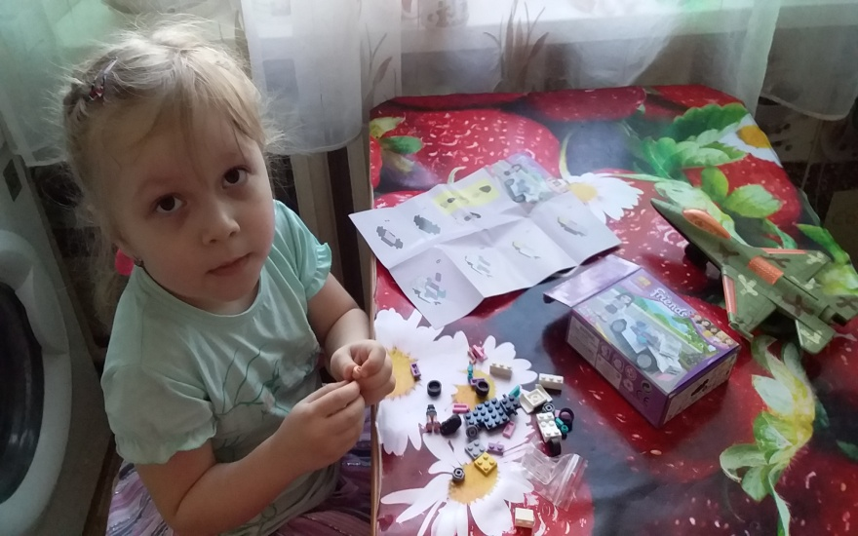
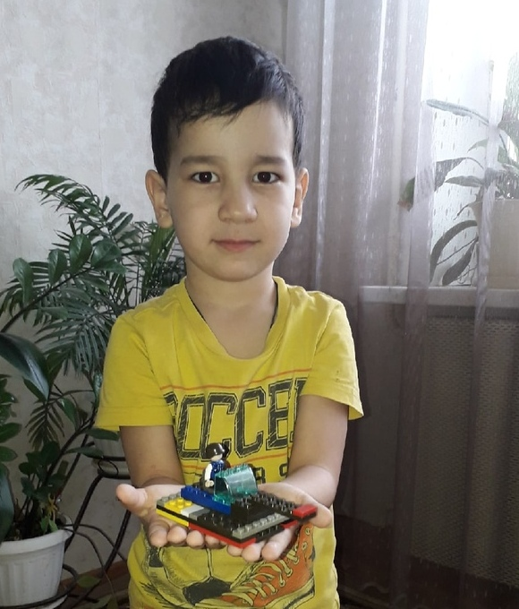
Конструирование из конструкторов LEGO, ТИКО, деревянного и др.

Slide 11
Чтение художественной литературы

Slide 12
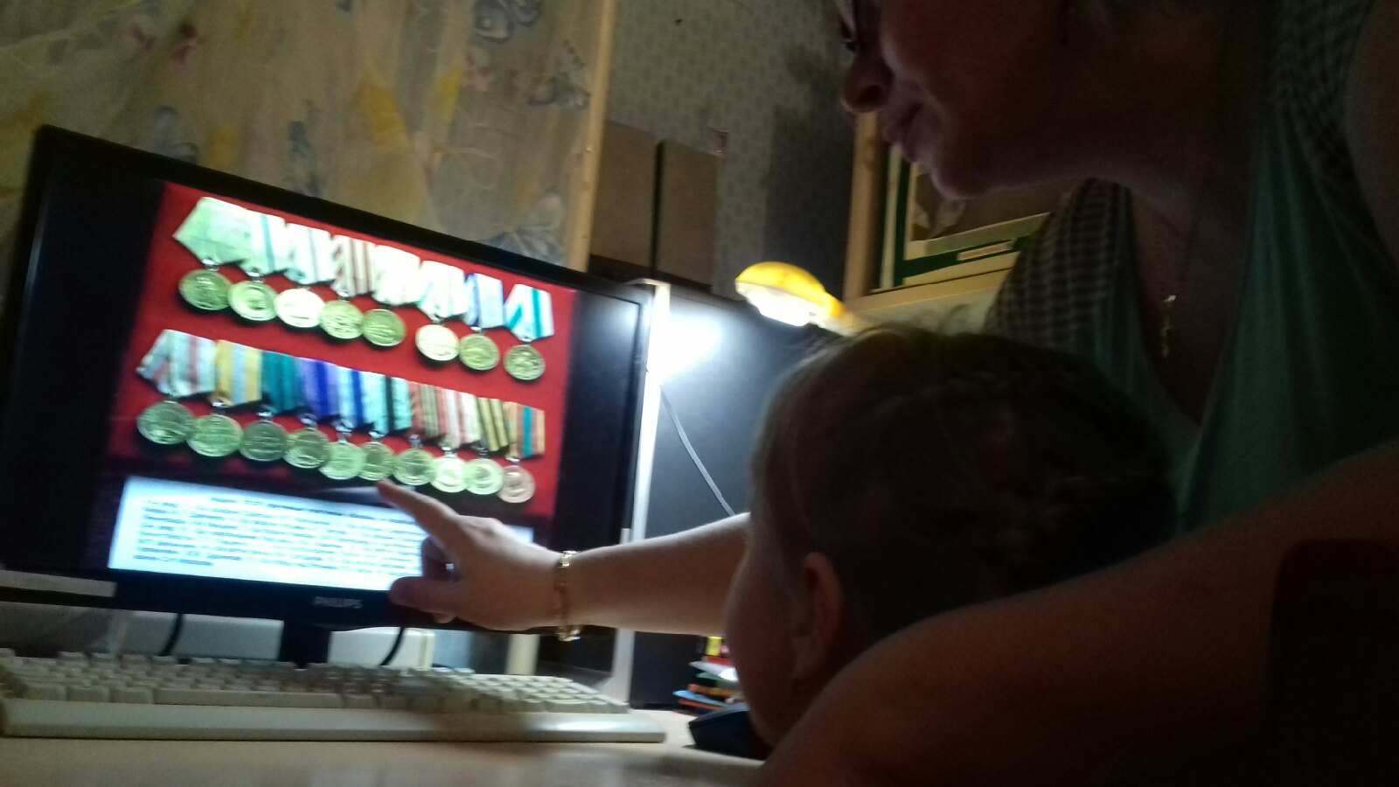
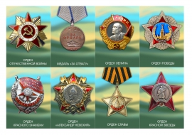
Рассматривание наград: медалей, орденов

Slide 13
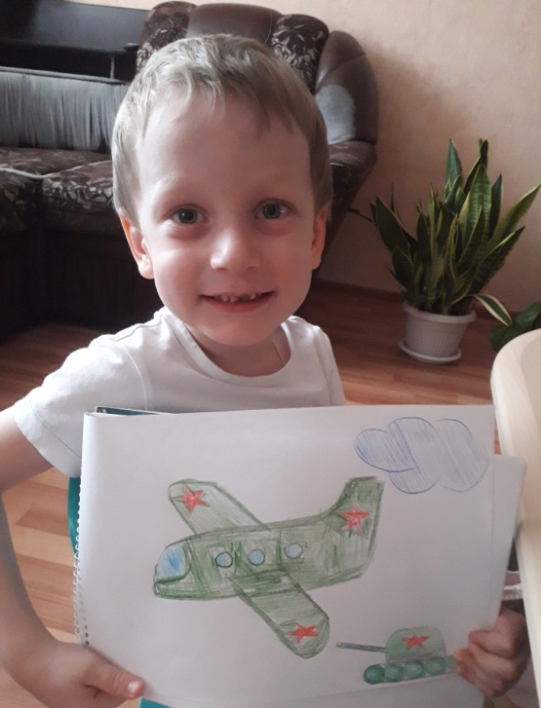
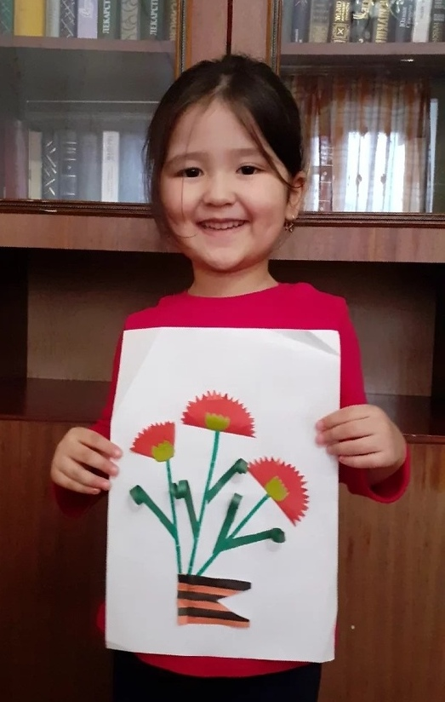
Совместная деятельность с родителями

Slide 14
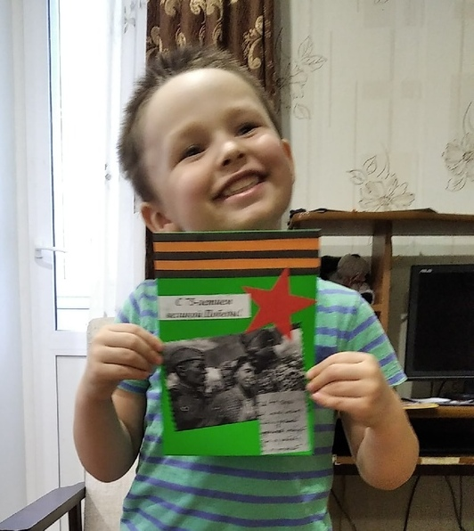
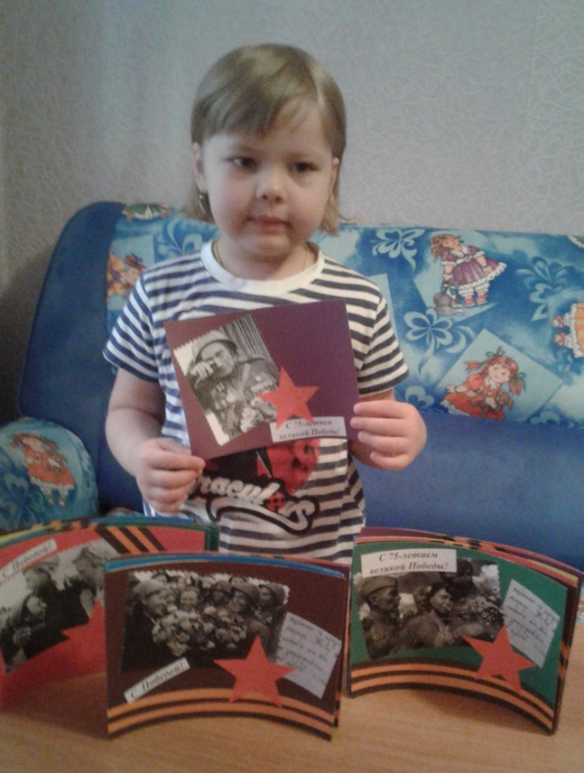
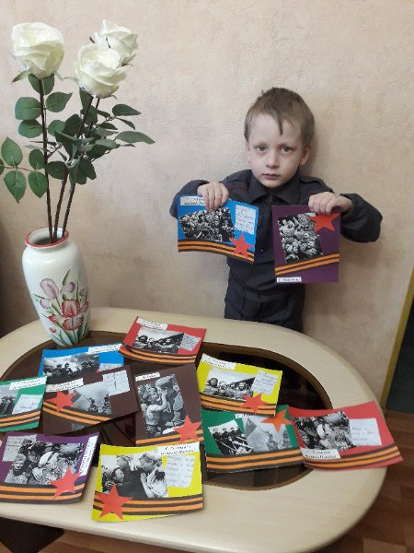
Акция «Открытка для ветерана»

Slide 15
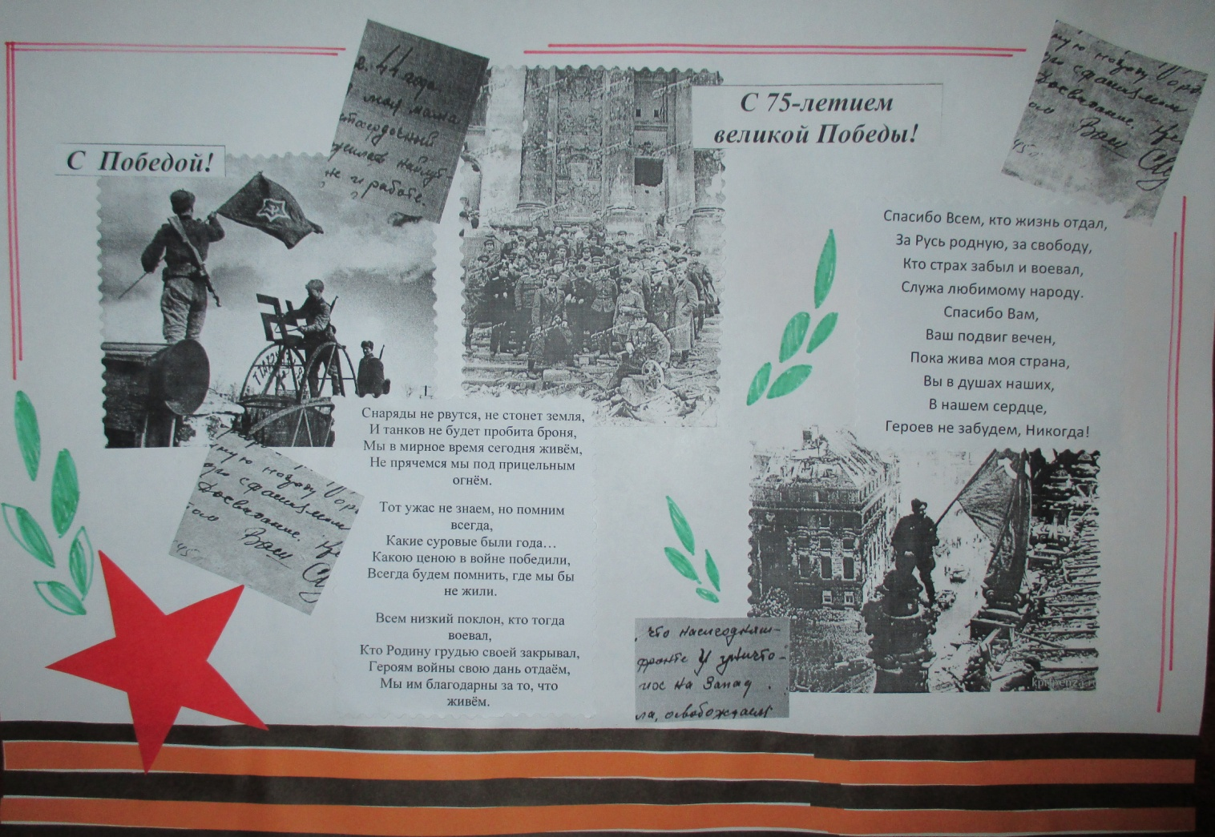
Выпуск газеты «Слава героям нашего города»

Slide 16
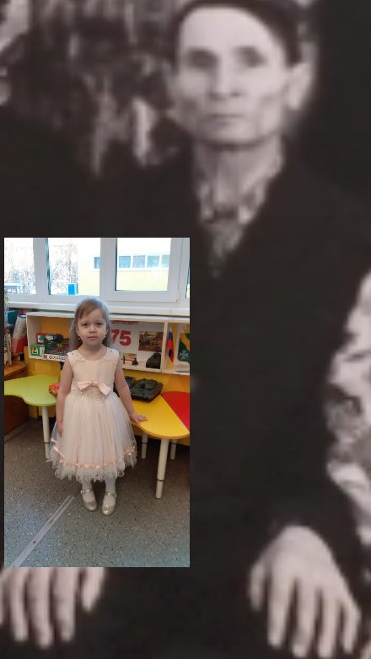
Знакомство со своим героем
Прадедушка ….

Slide 18
Участие в онлайн шествии «Бессмертный полк»

Slide 19
Результат
Проект реализован дистанционно, в режиме самоизоляции.
Этот проект охватил не все семьи и не всех детей, сколько хотелось бы. Но тем не менее, проект проведен, родителям были выданы задания по проекту в группах VK (виртуальная экскурсия к памятникам города, просмотр презентаций о профессии - военный, конструирование из LEGO, деревянного конструктора, чтение х/л, рассматривание орденов и медалей, прослушивание песен военных лет и т.д.).
Также, родители вместе с детьми приняли участие в таких акциях, как «Открытка ветерану», онлайн шествие «Бессмертный полк» в VK и др. Рассказали детям о значимости праздника, как дорог он для нашего народа.
У детей сформировались знания о важном историческом событии. Познакомились с подвигом земляка-героя, летчика А.В.Оборина. По прочтении художественной литературы и прослушивании песен военных лет дети записывали на видео свои стихи и песни, которые отправлялись на конкурс.

Slide 20
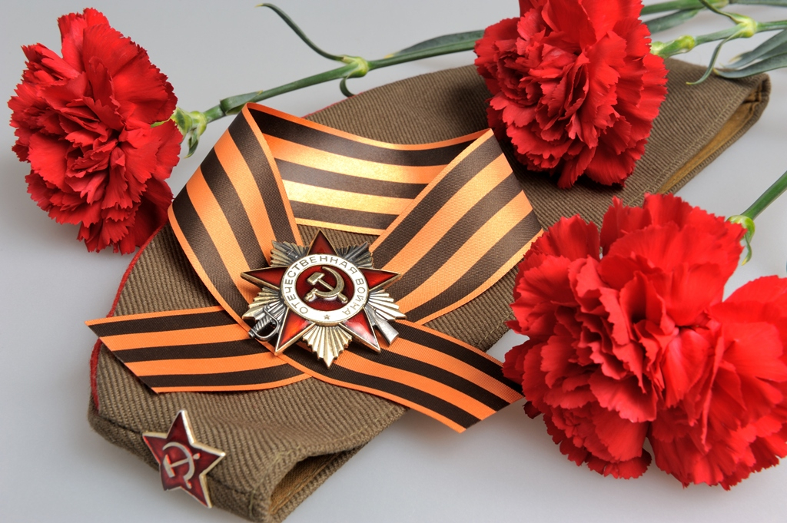
Поклонимся великим тем годам, Тем славным командирам и бойцам И маршалам страны, и рядовым. Поклонимся и мертвым и живым!

